Slide 1
Лекция 18. Цель. Рассмотреть комплекс испытательных средств для исследования ползучести и состава газообразных продуктов деления, взаимосвязи его систем с облучательными устройствами и испытуемыми образцами. Обратить внимание на унификацию узлов установок, их объединение в облучательное устройство в зависимости от поставленных задач. Представить схему измерений комплекса и его элементы, параметры при испытании топливных композиций. Познакомить слушателей с газовым стендом, спектрометрическим комплексом и электроосадителем.
План.
1. Комплекс испытательных средств для исследования ползучести и состава газообразных продуктов деления.
2. Унификация узлов установок, их объединение в облучательное устройство в зависимости от поставленных задач.
3. Схема измерений комплекса. Газовый стенд, спектрометрический комплекс и электроосадитель.

Slide 2
Комплекс испытательных средств для исследования ползучести и состава газообразных продуктов деления.
При проектировании комплекса испытательных средств для исследования ползучести и состава газообразных продуктов деления основное внимание было обращено на конструктивное оформление основного узла установки – высокотемпературной камеры для испытаний.
Учитывая специфику реакторных испытаний на ИРТ – МИФИ, где необходимые температурные режимы для исследования керамического ядерного горючего достигаются при использовании внешнего нагревателя, что и определяет временной ресурс реакторной установки.
В основу конструкций реакторных устройств был положен принцип унификации отдельных узлов высокотемпературной реакторной камеры. Для всех установок типа «Крип-ВТ» (установка для исследования радиационной ползучести), «Приз» (установка для исследования ГПД при высоких температурах), «Каприз-ВТ» (установка для совместного исследования радиационной ползучести и выхода ГПД при высоких температурах) система нагрева образца идентична, хотя и может быть снабжена – в зависимости от исследуемых материалов – нагревателями из вольфрама, тантала или графита.
Соединение нагревательной системы с узлом нагружения и соответствующим рабочим участком приводит к появлению одной из модификаций указанных установок в зависимости от поставленных задач. Аналогичный принцип выдерживается в серии низкотемпературных устройств «Крип-НТ» и «Каприз-НТ», за исключением рабочего участка с образцами, который не может быть заменен в процессе эксперимента. Схема измерений комплекса испытательных средств для исследования состава ГПД при ползучести UO₂ показана на рис.1.

Slide 3
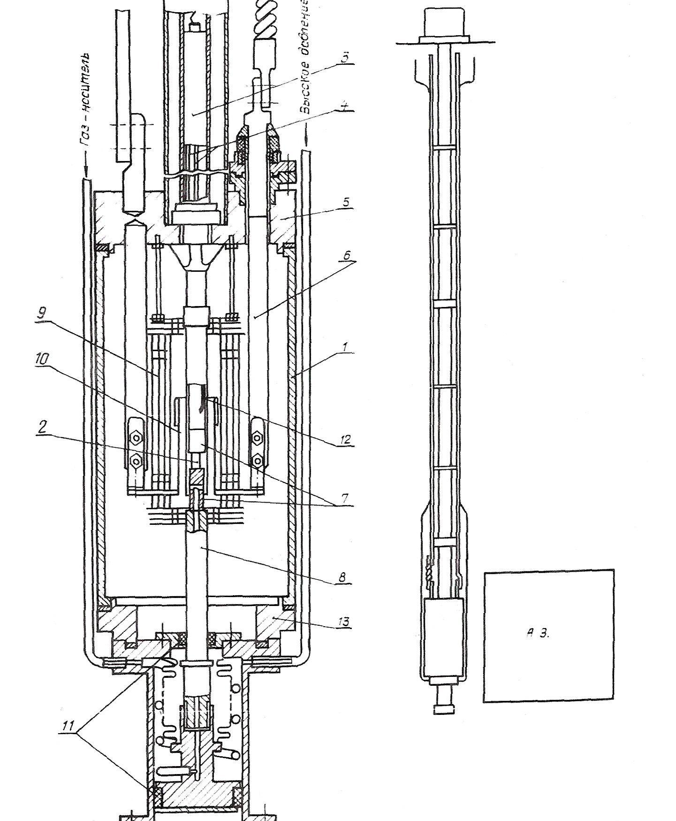
Конструкция облучательного устройства «Каприз».
Элементы облучательного устройства «Каприз».
1 – корпус, 2 – образец, 3 – червячный преобразователь перемещений,
4 – измерительные штоки, 5 – верхний фланец, 6 – токовводы,
7 – твердосплавные проставки, 8 – пуансоны, 9 – экраны, 10 –нагреватель,
11 – направляющие нагружающего устройства, 12 – термопары,
13 – нижний фланец.
На рисунке с правой стороны показано место положение внеканальной сборки около активной зоны реактора ИРТ-МИФИ. Штанга имеет свинцовую защиту, которая крепится в стальной обойме и предохраняет обслуживающий персонал от прямого излучения, проникающего по несущему трубопроводу во время работ, связанных с перегрузкой образца.

Slide 4
Конструкция облучательной камеры установки «Каприз».
1 – корпус,
2 – образец,
3 – червячный преобразователь перемещений,
4 – измерительные штоки,
5 – верхний фланец,
6 – токовводы,
7 – твердосплавные проставки,
8 – пуансоны,
9 – экраны,
10 –нагреватель,
11 – направляющие нагружающего устройства,
12 – термопары,
13 – нижний фланец.
Высокотемпературная камера установки «Каприз-ВТ» для исследования ядерного горючего на ползучесть с одновременным определением выхода ГПД в условиях реактора ИРТ-МИФИ показана на рисунке. Она представляет собой оболочку (1) диаметром 170 мм, герметично закрытую верхним (5) и нижним (13) фланцами.
Внутри оболочки на кронштейнах, которые являются направляющими измерительных штоков (4), крепятся тепловые экраны (9). Нагреватель Ω - образной формы (10), токоподводы (6) и тепловые экраны образуют нагревательную систему камеры. Перечисленные элементы крепятся на верхнем фланце. Для изготовления нагревателя и ближних к нагревателю экранов используется вольфрамовый лист.
На нижнем фланце (13) смонтирован узел нагружения, представляющий собой герметичный цилиндр, в который вварен сильфон из нержавеющей стали, работающий на сжатие под действием давления газа, подаваемого по трубопроводу. Усилие через шток (4) из нержавеющей стали, молибденовый держатель и пуансон из вольфрама (8) передается образцу, размещенному в молибденовом стакане рабочего участка.

Slide 5
Взаимосвязи систем и устройства реакторного стенда.
Реакторный стенд 1
Реактор ИРТ-МИФИ 2
Система измерения физических величин 3
Информационно-
измерительная система 4
Система обеспечения
эксперимента 5
На схеме показаны взаимосвязи систем, экспериментальные устройства
и измерительное оборудование стенда.
Реакторный стенд (1) включает в себя:
-реактор (2),
-экспериментальные устройства (13),
-аналоговую систему измерения физических параметров (3),
-информационно-измерительную систему (ИСС) на базе ЭВМ (4),
-систему обеспечения эксперимента (5).
Все эти системы и экспериментальные установки в результате взаимодействия позволяют получить информацию об объекте испытаний, обработать её (6) и получить конечный результат в виде зависимостей или цифрового материала об изучаемом свойстве.
Каждая из систем (3,5,13) расшифровывается (рис.2), однако, требует некоторых дополнительных пояснений.
Позиция (3) содержит информацию об измерительных системах и их аппаратурном
обеспечении (7,8,9,10,11,12).
Время испытаний:
- таймер ЭВМ
-развертка самописца
-частотомер 7
Обработка
результатов 6
Температура испытаний:
- нагрев: собственные тепловыделения, нагреватель.
- охлаждение: теплоноситель
реактора, газ-заполнитель, вакуум. 20
Акустическая эмиссия (АЭ) :
- АЭ регистратор с амплитудным и частотным анализатором.
- система связи с ЭВМ. 8
Среда испытаний:
- система очистки газа-насителя (заполнителя)
- система вакуумирования 21
Электрофизические свойства, термопары, тензорезисторы:
-самопишущие мосты и потенциометры
- цифровые ампервольтметры
- связь с ЭВМ. 9
Транспортные операции:
-смена образца,
- смена установки. 22
Механическая нагрузка (УЗ колебания), давление газа-носителя (заполнителя):
- нагружающая система- манометры
-расходомеры,перепадометры. 10
Экспериментальные установки 13
Лабораторные
установки 14
Облучательные
устройства 15
Специальные 16
Со сменой
образца 18
Поток излучения, концентрация ГПД :
- термонейтронные датчики.
- γ- мониторы и спектрометры с полупроводниковым датчиком и амплитудным анализатором. 11
Аналоги 17
Без смены образца 19
Деформация: преобразователь индуктивный, радиационнотермостойкий (ПИРТ) со спецблоком и аналоговой и цифровой записью. 12

Slide 6
Измеряемые параметры и системы обеспечения эксперимента
Измерение параметров проводилось различными преобразователями с соответствующими вторичными приборами:
- температура измерялась термоэлектрическими преобразователями в комплекте с потенциометрами.
- механическое напряжение на образцах создавалось в установках с помощью газовой сильфонной нагружающей системы. Измерение механического напряжения производилось манометрами в комплекте со вторичными приборами.
- нейтронный поток на образце измерялся методом активационного анализа с использованием медных индикаторов и термонейтронным датчиком.
поток газообразных продуктов деления фиксировался γ – спектрометром с анализатором импульсов и электроосадителем типа «Карадаг» с регистрацией кривых распада. Измерение газа – носителя продуктов деления через рабочий участок производилось с помощью U – образных манометров, заполненных водой, соединенных с капилляром, который представляет достаточное гидравлическое сопротивление при измерение расхода от 5·10³ до 50·10³ см³/час.
Системы обеспечения эксперимента:
- система вакуумирования и очистки газа обеспечивает необходимую среду для испытания. Вакуумирование рабочего объема устройств, производилось стандартным вакуумным насосом типа ВИТ – 1АП. Инертный газ перед поступлением в устройство осушался и очищался с помощью цеолитовых и угольных ловушек, охлаждаемых жидким азотом.
- регулирование температуры может производиться высокоточным регулятором температуры типа ВРТ-3 через собственный выходной блок при использовании в установке низкоомного нагревателя и низковольтного трансформатора типа ОСУ.

Slide 7
Рабочий участок, деформация при механической нагрузке.
Термопара
Шток датчика деформации
На предыдущем слайде:
В проставки (7) ввинчивается молибденовый держатель, в котором закреплен вольфрамовый пуансон (8). В держатели и пуансоне сделано соосное отверстие для подвода термопары (12) к образцу. Образец (2) в центровочной обойме, выполненной из тонкого листового молибдена, помещается в молибденовый стакан, который удерживается от перемещения вниз с помощью винтов, входящих в клиновые пазы держатели. Для соосности нижнего пуансона имеются направляющие нагружающего устройства (11).
Деформация образца в процессе ползучести фиксируется терморадиационностойким индуктивным датчиком через измерительные штоки (4). Для увеличения диапазона до 10мм используется червячный преобразователь перемещений (3) позволяющий перемещать катушку индуктивного датчика относительно его сердечника в процессе эксперимента.
Величина перемещения корпуса датчика при последующей модернизации определялась по числу оборотов специально установленного сильсина. Деформация образца фиксируется самопишущим прибором. В случае изменения характеристики датчика под действием облучения деформация образца может оцениваться по числу оборотов сильсина, при этом индуктивный датчик выполняет роль контактной головки.
Образец
Механическая нагрузка от сильфонной нагружающей системы
Нагреватель

Slide 8
Рабочий участок, газовыделение.
Газ-носитель
Газ- носитель с ГПД
Образец размещается между верхним и нижним пуансонами, в которых имеются каналы для протока газа-носителя.
Газ-носитель, омывая образец, направляется через верхнюю штангу к газовому стенду.
Пуансон
Высокотемпературная
опора
Образец
Подвижный пуансон

Slide 9
Схема технологических линий и измерений выхода ГПД.
Капилляр
Газовый
баллон
Высокоточный редуктор
Газовый стенд предназначен для подачи газа-носителя, транспортировки ГПД к месту измерения активности, обеспечения соответствующей выдержки ГПД перед выбросом в спецвентеляцию, а также для контроля давления и расхода газа – носителя. Газ подаётся из баллонов
(v = 40 л, p = 150 кгс/см²) после редуцирования до избыточного давления 0,1 кгс/см². Расход газа может быть направлен по байпасной (по отношению к ампуле) линии и таким образом обеспечить продувку выходной части стенда чистым газом. Вместе с ГПД газ – носитель может быть направлен в тракт электроосадителя, аналитический участок датчика, а также через ёмкость задержки. Перед выбросом ГПД в спецвентиляцию осуществляется их задержка в ёмкости выдержки. Расход газа определяется расходомером по перепаду давления газа – носителя на капилляре.
Вентиляция
Вентиль
U-образный манометр
Емкость выдержки
Емкость задержки
ГПД для ППД
ППД
Камера осаждения
АЗ
Электроосадитель
Пятно
осаждения
ФЭУ
Образец

Slide 10
Электроосадитель
Электроосадитель предназначен для регистрации короткоживущих ГПД, имеющих подходящие постоянные распада и дочерние радионуклиды. Газ – носитель вместе с ГПД проходит через камеру осаждения. За время пребывания в камере образованные в результате распада материнских ядер
( ⁸⁸Kr, ¹³⁸Xe) дочерние ионы (⁸⁸Rb, ¹³⁸Cs) электростатическим полем ( U ≈ 500 вольт) осаждаются на металлическую нить, образуя «пятно осаждения». При движении нить наматывается на барабан и сматывается с него. В электроосадителе применен сцинтилляционный датчик на основе β чувствительного кристалла и ФЭУ – 13. Для уменьшения фона пространство под кристаллом продувается чистым газом навстречу основному потоку газа – носителя. Питание датчика осуществляется от стендового источника. Сигнал фиксируется в виде тока на интенсиметре и записывается на самопишущем приборе.
Электроосадитель управляется с пульта. Пульт может обеспечить дискретную регулировку времени счета (и осаждения) «пятна», непрерывную или дискретную (шагами) перемотку нити в прямом и обратном направлении, включение напряжения, подаваемого на камеру осаждения.
Измеритель скорости счета предназначен для оценки радиационной обстановки на рабочих местах, а также для качественной оценки времени неустановившегося режима по активности газа – носителя.
Камера осаждения
Электроосадитель
Пятно
осаждения
ФЭУ
Барабан
Нить

Slide 11
Спектрометрический комплекс
Спектрометрический комплекс IN-96
Спектрометрический комплекс IN – 96 включает в себя детектор гамма – излучения, анализатор импульсов и ЭВМ. ППД – полупроводниковый детектор Ge – Li предназначен для выдачи импульса тока в результате взаимодействия гамма – квантов с энергией 50 – 1000 кэВ с материалом детектора. Образуемые в чувствительном объёме неравновесные электроны и дырки коллектируются на электроконтактах. Количество электронов и «дырок» пропорционально энергии, потерянной квантами. Импульс тока на выходных электродах преобразуется в импульс заряда. Результирующее распределение импульсов по их амплитудам (пропорциональным энергии квантов) фиксируется в памяти и может быть подвергнуто анализу по соответствующей программе. Машинная память может задавать режим ввода и обработки спектров; производить расчеты, используя как вводимую информацию и программу, так и введённую ранее.
Внешние системы - дисководы, дисплей с клавиатурой, магнитофон, перфоратор, считыватель, плоттер обеспечивают управление комплексом и оперирование информацией.
Блок усиления
Дисплей с
клавиатурой
Полупроводниковый датчик
Считыватель с
перфоратором
Блок питания:
низкое напряжение
высокое напряжение
Плоттер

